Slide 1
Transport

Slide 2
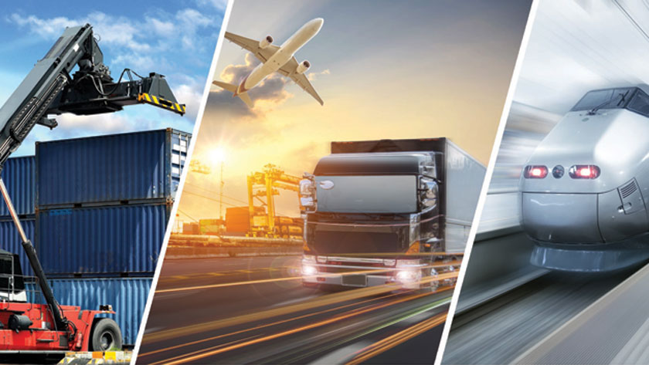
Czym jest transport?
Transport to przewóz osób i towarów. Ma on wielkie znaczenie zarówno dla praktycznie całej gospodarki, jak i dla codziennego życia zwykłych ludzi.
Przewóz osób obejmuje m.in. dojazdy do pracy czy szkół, a także wyjazdy wakacyjne, weekendowe czy chociażby na zakupy.
Przewóz towarów to przede wszystkim dostawy dla przemysłu i usług, w tym handlu, a także dla indywidualnych odbiorców, np. przesyłki kurierskie.

Slide 3
Podział transportu

Slide 4
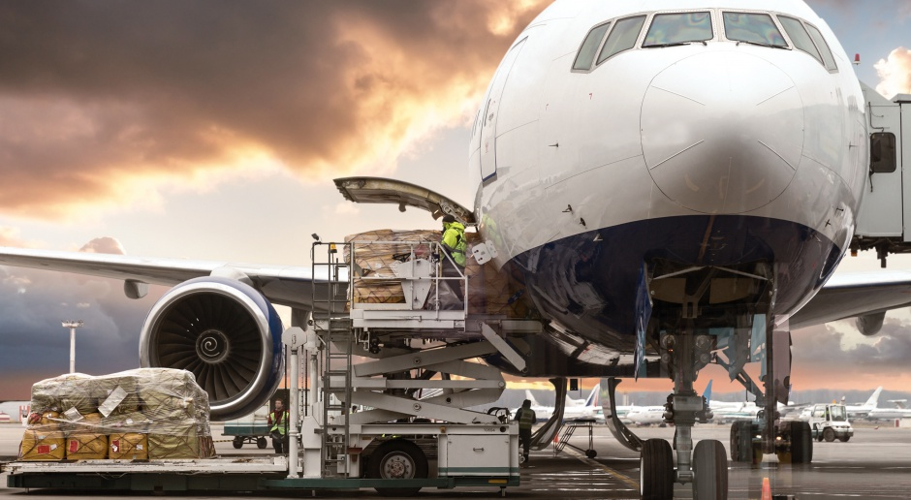
Transport Powietrzny

Slide 5
Transport Powietrzny
Początki lotnictwa datuje się na pierwszą dekadę XX w., jednak do przewozu ładunków samoloty zaczęto wykorzystywać dopiero ok. 20 lat później.
Szybki rozwój tego transportu w drugiej połowie ubiegłego wieku był możliwy dzięki ciągłemu postępowi technicznemu.
Obecnie transport lotniczy jest najbardziej nowoczesną i jednocześnie najdynamiczniej rozwijającą się gałęzią transportu.
Wynika to z następujących atutów:
największego rozbudowania infrastruktury ze wszystkich gałęzi transportu,
stosunkowo małego wpływu na środowisko naturalne,
największego bezpieczeństwa ze wszystkich gałęzi transportu.

Slide 6
Prawidłowe funkcjonowanie transportu lotniczego wymaga dużych nakładów pieniężnych oraz zatrudniania osób o wysokich kwalifikacjach (pilotów, pracowników obsługi naziemnej). Dlatego też intensywny rozwój tej gałęzi transportu dotyczy głównie krajów wysoko rozwiniętych, zwłaszcza tych o dużych powierzchniach, gdzie wykorzystanie zalet lotnictwa jest najefektywniejsze.
Potęgą w transporcie lotniczym są Stany Zjednoczone, na które przypada ponad 1/3 wszystkich przewozów lotniczych. W USA ma swoje siedziby pięć największych linii lotniczych, biorąc pod uwagę liczbę pasażerów i są to: American Airlines, Southwest Airlines, Delta Air Lines, United Airlines, Northwest Airlines. Do największych towarzystw lotniczych zalicza się również: Lufthansę, Air France, KLM, Sabenę, Iberię, JAL, Australia Airlines i Air India. Podobnie jak towarzystwa lotnicze innych krajów, są one zrzeszone w International Air Transport Association (IATA)

Slide 7
Szlaki regularnego ruchu lotniczego

Slide 8
Transport lotniczy w Polsce
Przewozy lotnicze to obecnie najdynamiczniej rozwijający się sektor transportowy nie tylko na świecie, ale również w Polsce. Liczba osób podróżujących w Polsce samolotami przekroczyła w ostatnich latach 20 mln.
Systematyczny wzrost tej liczby wiąże się przede wszystkim z uruchomieniem połączeń prowadzonych przez tanie linie lotnicze, ze wzrostem świadomości dotyczącej bezpieczeństwa i związanym z tym spadkiem lęku przed lataniem, ze wzrostem mobilności Polaków (w tym zwłaszcza z nasileniem się migracji zarobkowej) z intensywnym rozwojem turystyki masowej.

Slide 9
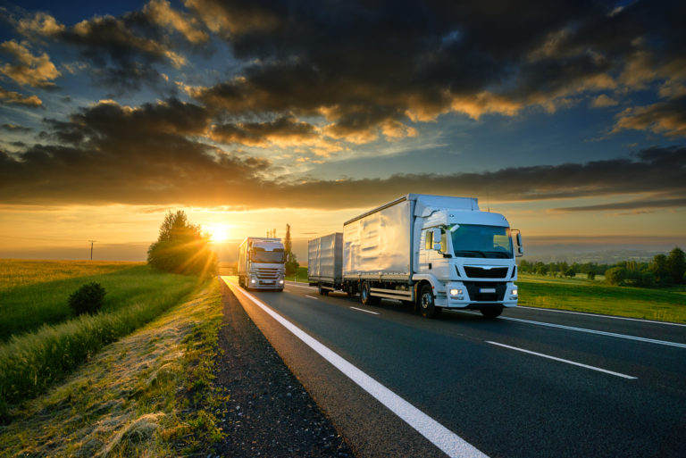
Transport samochodowy

Slide 10
Transport samochodowy
Transport samochodowy jest współcześnie najbardziej rozpowszechnionym i najważniejszym rodzajem transportu, zwłaszcza jeśli chodzi o przewozy na krótkie odległości.
Najlepiej rozbudowaną sieć dróg mają kraje wysoko rozwinięte, choć i na ich terytorium istnieją znaczne dysproporcje – obszary zurbanizowane odznaczają się zdecydowanie większą gęstością sieci niż tereny wiejskie.
Państwem o największej gęstości dróg jest niewielka wyspa na Morzu Śródziemnym – Malta, gdzie na 100 kmIndeks górny 22 powierzchni przypada ponad 620 km dróg kołowych. Nieco mniejsze wartości, choć nadal wysokie, osiągają Singapur (ponad 500 km/100 kmIndeks górny 22 powierzchni), Bahrajn, San Marino i Belgia (ponad 350 km/100 kmIndeks górny 22 powierzchni).
Biorąc pod uwagę pracę przewozową wykonywaną przez transport samochodowy, zdecydowanym liderem są tu Stany Zjednoczone plasujące się przed Chinami, Japonią i Niemcami.

Slide 13
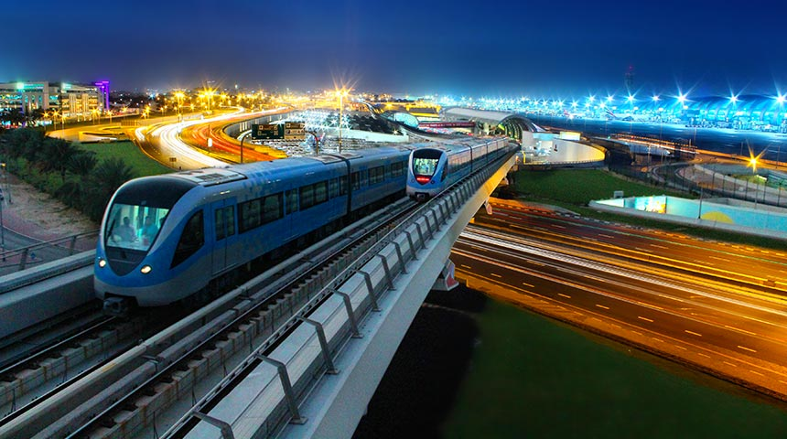
Transport kolejowy

Slide 14
Transport kolejowy
Początki transportu kolejowego przypadają na rok 1825, kiedy w Anglii poprowadzono pierwszą na świecie linię kolejową między Stockton a Darlington.
Kolejnictwo, jako odmiana transportu o dużej ładowności, dość szybko rozprzestrzeniło się w Europie i w Stanach Zjednoczonych, gdzie było wykorzystywane zarówno do przewozu ładunków, jak i osób. Rozwój kolejnictwa na skolonizowanych terytoriach Afryki, Azji i Ameryki Łacińskiej przebiegał zdecydowanie wolniej. Wciąż zresztą ogranicza się tam ono do przewozu bogactw naturalnych z obszarów eksploatacji do portów morskich.
O poziomie rozwoju kolejnictwa świadczy np. wskaźnik elektryfikacji kolei. Najwyższe wartości osiąga on w krajach europejskich - w Szwajcarii (100%), Luksemburgu (95%), Belgii (84%), Szwecji (77%), Bośni i Hercegowinie (75%) i Holandii (73%).

Slide 15
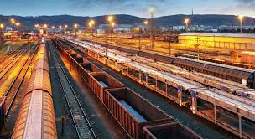
Długość linii kolejowej w km

Slide 16
Kolej w Polsce
Transport kolejowy odgrywa w Polsce bardzo ważną rolę. Szczególnie duży udział ma w przewozach towarów masowych.
Gęstość sieci kolejowej na obszarze Polski jest nierównomierna. Przyczyn tego zróżnicowania należy upatrywać w przeszłości historycznej. Zarysy dzisiejszej sieci kolejowej kształtowały się w drugiej połowie XIX w., kiedy terytorium Polski znajdowało się pod zaborami.
Zdecydowanie najszybszy rozwój kolejnictwa miał miejsce w ówczesnym zaborze pruskim, natomiast zabór rosyjski i austriacki nie stawiały wówczas na rozwój tej gałęzi gospodarki. Skutki tego są wciąż widoczne - zachodnia część Polski ma wyraźnie gęstszą sieć kolejową niż pozostałe części kraju (województwo śląskie – 17,4 km/100 km 2, województwo podlaskie 3,8 km/100 km2).

Slide 18
Najważniejsze szlaki kolejowe w Polsce
Magistrala węglowa łącząca Górnośląski Okręg Przemysłowy z portem w Gdyni,
Linie łączące Warszawę z innymi większymi aglomeracjami kraju: krakowską, poznańską, gdańską oraz z konurbacją górnośląską,
Tranzytowa linia wschód–zachód (Terespol–Kunowice),
Linia Hutnicza Szerokotorowa (przed 2001 r. nazywana Linią Hutniczo‑Siarkową) łącząca Górny Śląsk z Ukrainą.

Slide 19
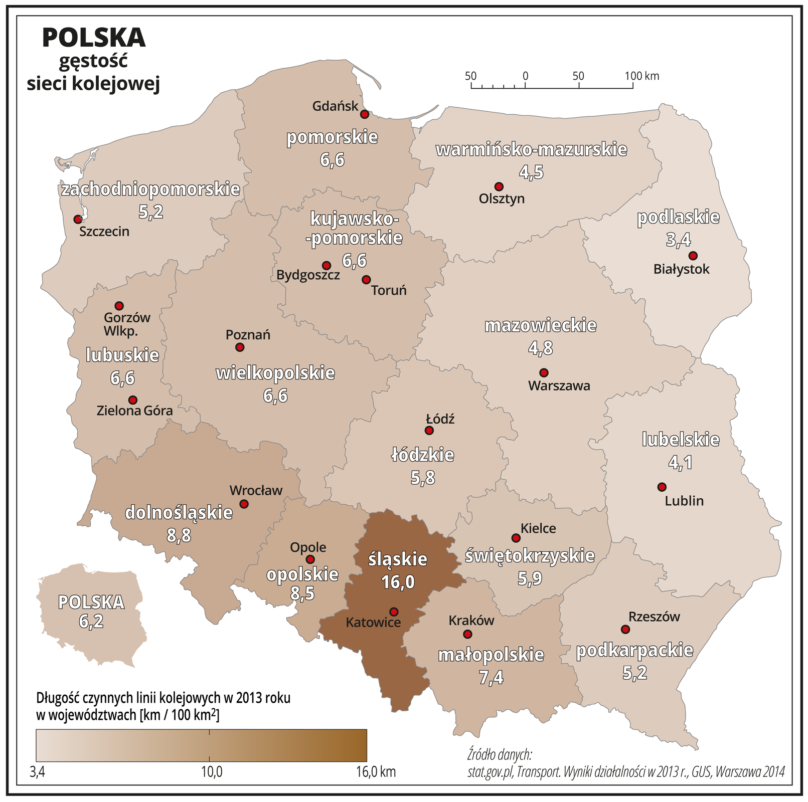

Slide 21
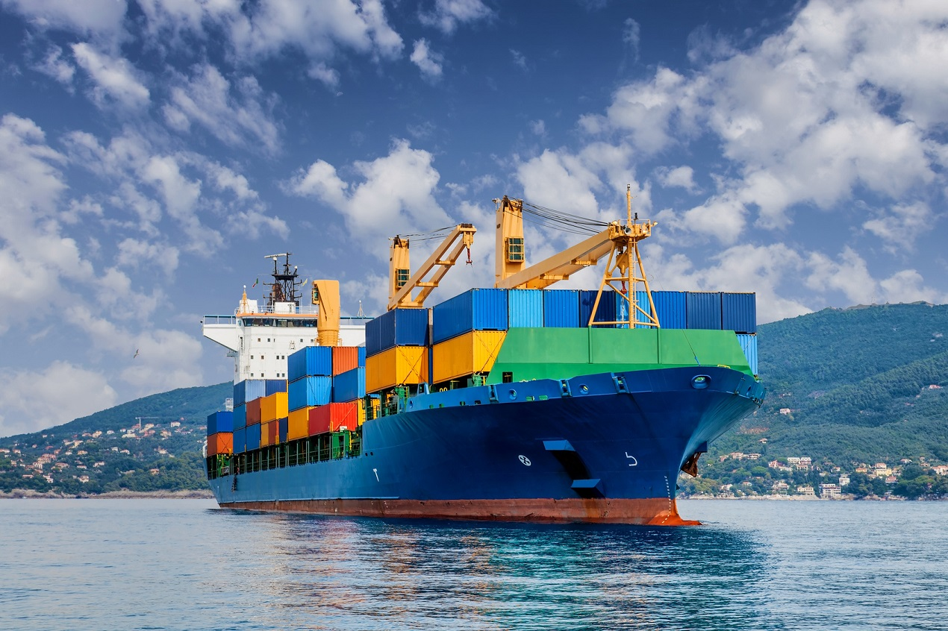
Transport morski

Slide 22
Transport morski
Transport morski zajmuje się głownie międzynarodowym przewozem ładunków masowych.
Coraz mniejsze znaczenie mają przewozy pasażerskie oraz przewozy drobnicy i płodów rolnych. W międzynarodowych, a zwłaszcza międzykontynentalnych przewozach tych ostatnich ładunków zdecydowanie na pierwsze miejsce wysunął się transport lotniczy.
Przyczyną zmian był znacznie dłuższy czas przewozu transportem morskim przy niewiele różniących się kosztach.
Do transportu rożnych rodzajów ładunku używa się rożnych typów statków: drobnicowców, kontenerowców, masowców, tankowców (zbiornikowców), chemikaliowców, gazowców, chłodniowców czy samochodowców.

Slide 23
Największe porty morskie

Slide 24
Transport morski w Polsce
Polska posiada szereg portów morskich, ale dla handlu zagranicznego największe znaczenie ma zespół portów Szczecin‑Świnoujście oraz porty w Gdańsku i w Gdyni. Pozostałe porty mają raczej znaczenie lokalne, służąc zwykle jako bazy rybackie bądź porty obsługi ruchu turystycznego.

Slide 25
Transport przesyłowy
Transport specjalny – np. rurociągi, taśmociągi, trakcje elektryczne – ma charakter branżowy i odnosi się do stosukowo wąskiej grupy „towarów”, które przysyłane są w specyficzny sposób. Na przykład rurociągami na duże odległości transportuje się m.in. ropę naftową i gaz ziemny, a na mniejsze odległości – wodę (wodociągi miejskie, centralne ogrzewanie). Taśmociągi wykorzystywane są głównie w kopalniach do krótkodystansowego transportu urobku. Natomiast napowietrzne linie energetyczne przesyłają prąd elektryczny na odległości do kilkuset kilometrów.
Transport specjalny dosyć często można zaliczyć do lądowego, choć oczywiście zdarza się, że linie transportowe przebiegają nie po lądzie, a na przykład po dnie morza, jak gazociąg Nordstream na dnie Bałtyku.
Obszar Polski pokryty jest gęstą siecią rurociągów oraz napowietrznych linii energetycznych. Nasz kraj pełni ważną rolę tranzytową w transporcie rosyjskiej ropy (m.in. przez Rurociąg „Przyjaźń”) i gazu (Gazociąg Jamalski) do Europy Zachodniej.

Slide 26
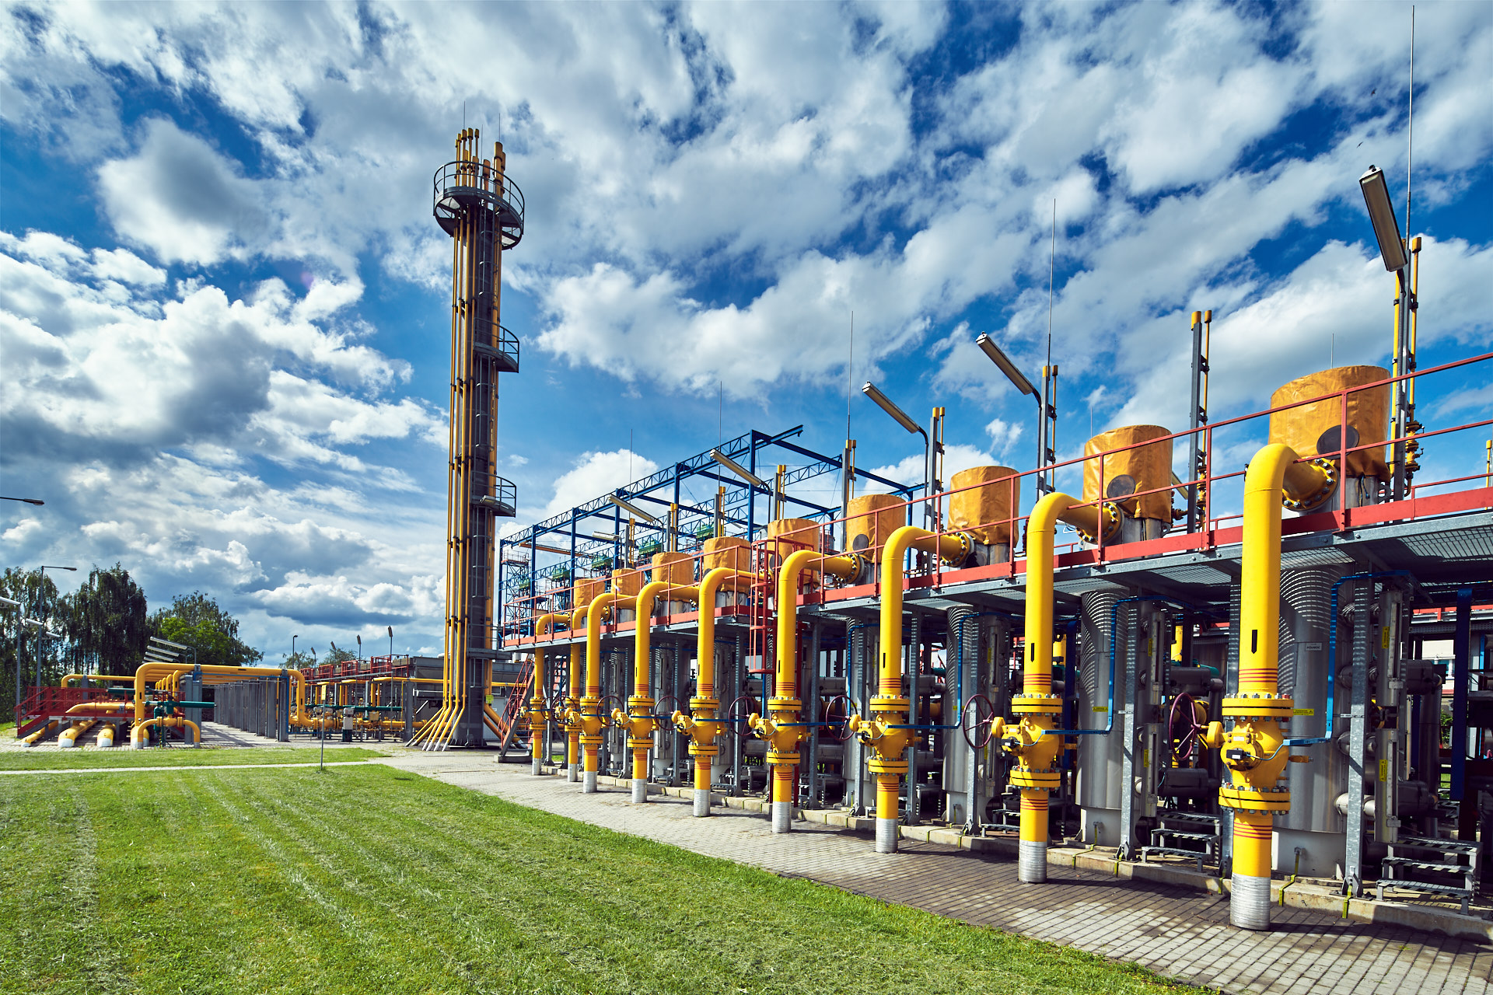
Transport przesyłowy

